Slide 1
Дети и Холокост
Учитель физической культуры Щетинин Евгений Сергеевич

Slide 2
Холокост (от греческого слова Holocaustos-
Всесожжение, жертвоприношение с помощью огня) наиболее распространенный термин, обозначающий преследование и уничтожение 6 миллионов евреев нацистами и их пособниками после прохода к власти Гитлера и до окончания Второй мировой войны (1993-1945гг.)
Гетто- в годы Холокоста часть города, окруженная колючей проволокой или стенами, где обязаны были проживать евреи из прилегающих районов.

Slide 4
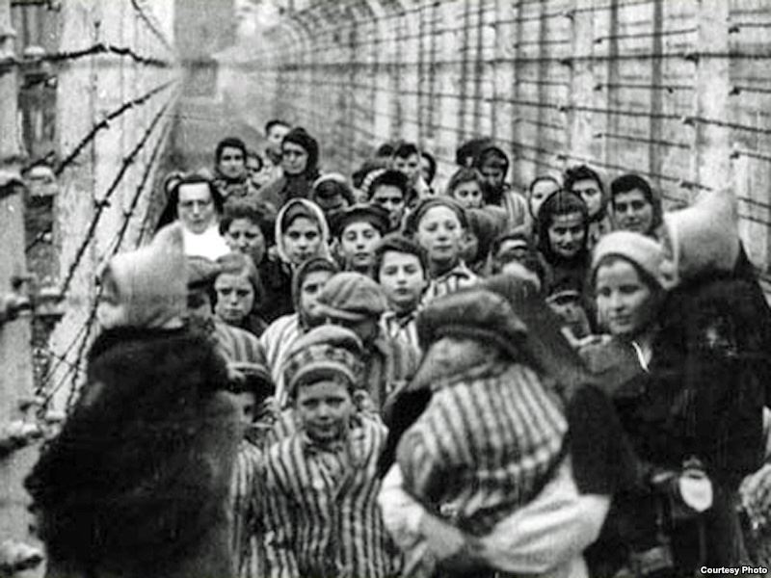
Международный день памяти жертв Холокоста
27 января, по решению
ООН, во всем мире……..
Отмечается как…..........
Международный день..
Памяти жертв Холокоста
В 1945г. В этот день ……..
Советская Армия…………...
Освободила крупнейший
Из нацистских концентрационных
Лагерей - Освенциум

Slide 5
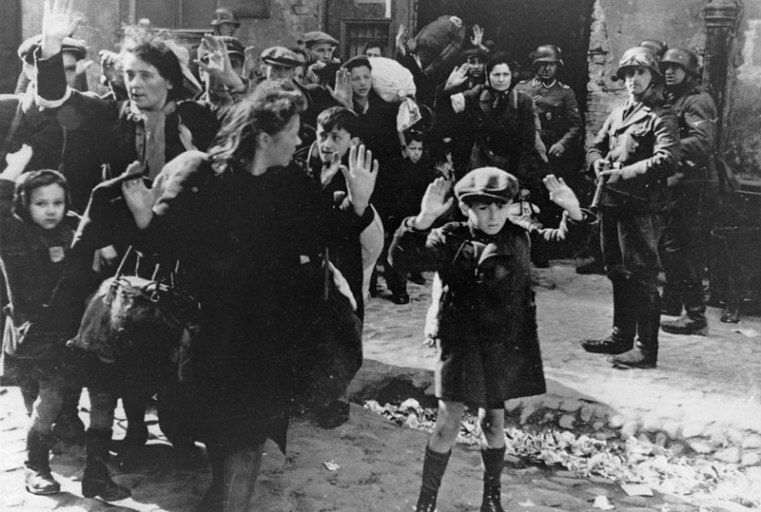
По всей Германии
Прокатилась волна
Еврейских погромов
Крупный из которых,
Произошедший 9-10
Ноября 1938 года,
Получил название
«Хрустальная ночь»

Slide 6
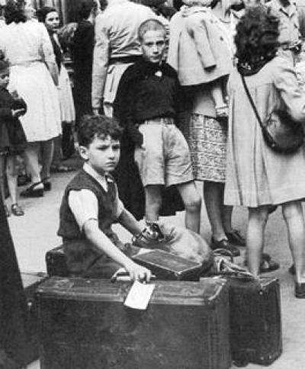

Slide 7
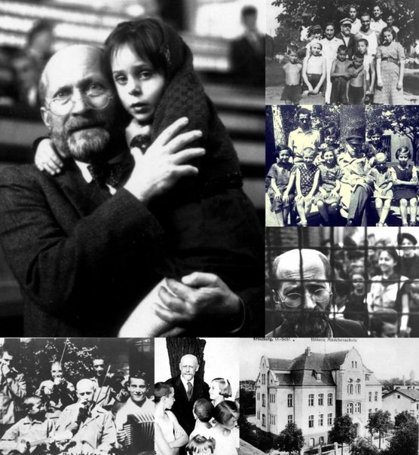
Януш Корчак

Slide 8
Памятник Янушу Корчаку и его ученикам в мемориальном комплексе Яд Вашем

Slide 9
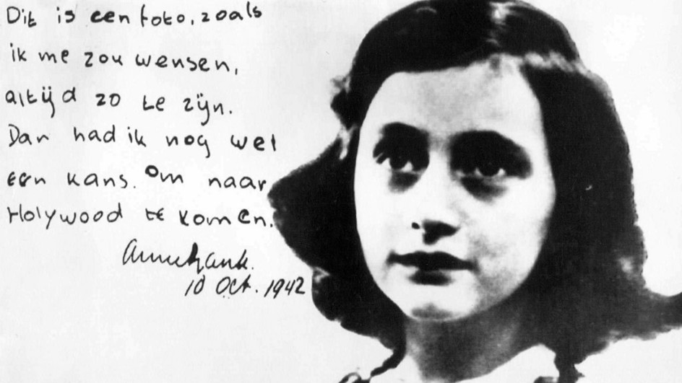
Дневник Анны Франк

Slide 10
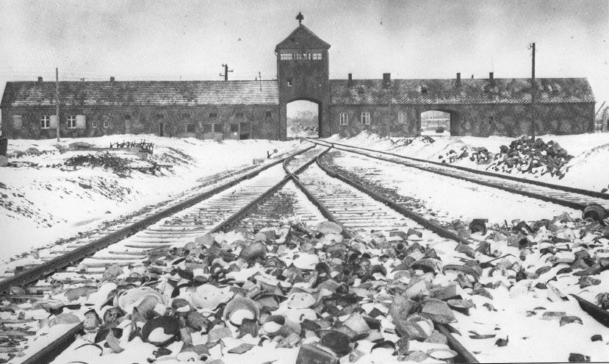
Концлагерь Аушвиц
Создан 27 апреля
1940г. По приказу
Гиммлера в
Предместье
Посольского города
Освенцима.
Это был самый
Большой из
Созданных немцами
Лагерей во всей
Оккупированной ими
Европе

Slide 11
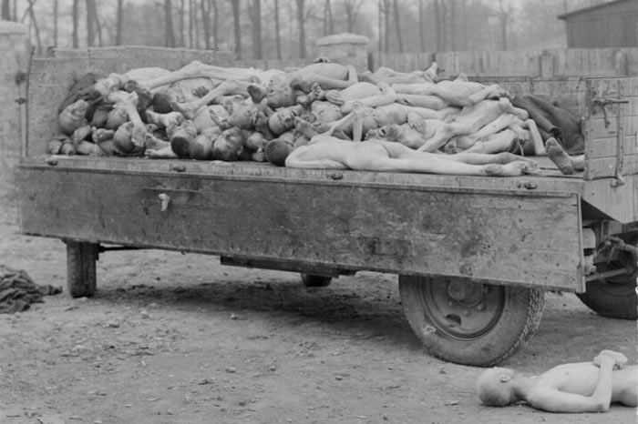

Slide 12
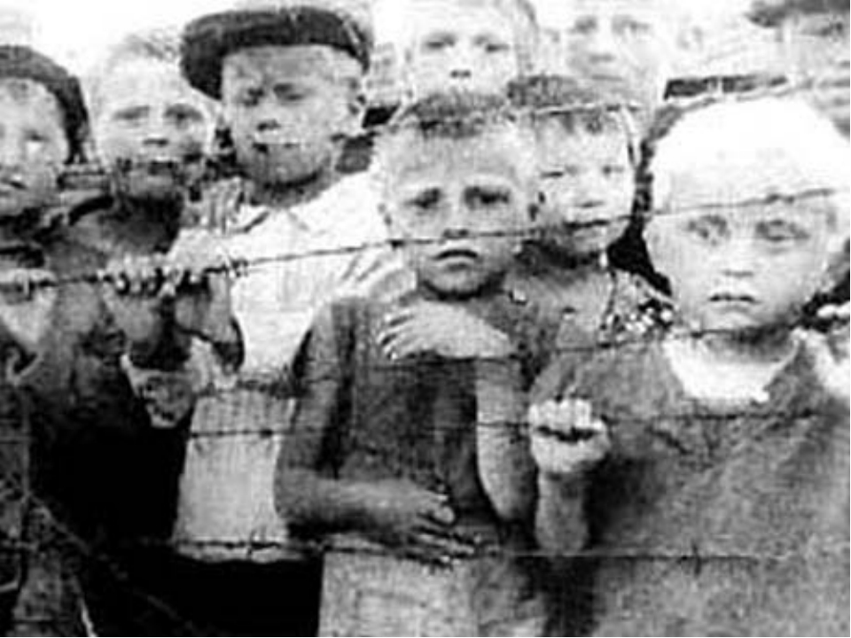
Дети в Освенциме
Из 1 миллиона 300
Тысяч узников
Освенцима дети
Подростки не старше
18 лет составили
Около 234 000
ИЗ них-220 000
Еврейских детей
12 сентября 1944г
12 300 детей
Были отправлены
В газовые камеры

Slide 13
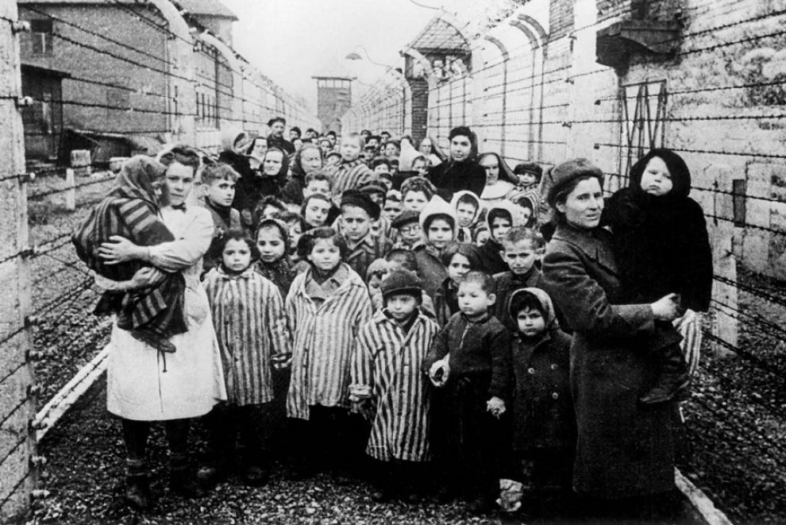

Slide 14
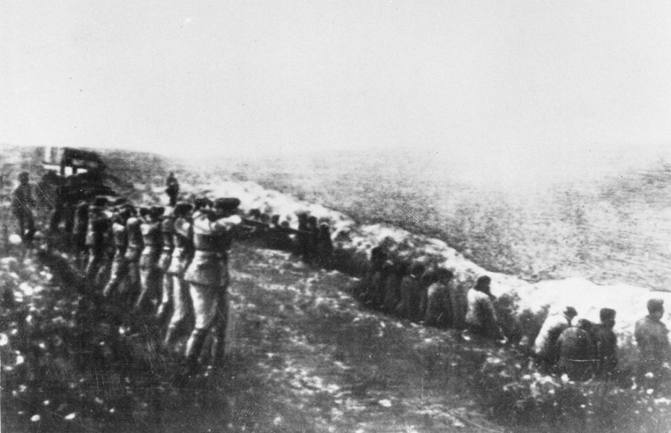
Бабий Яр

Slide 15
Бабий Яр- лощина на окраине Киева. где 29-30 сентября 1941 года были расстреляны более 30 тысяч евреев

Slide 16
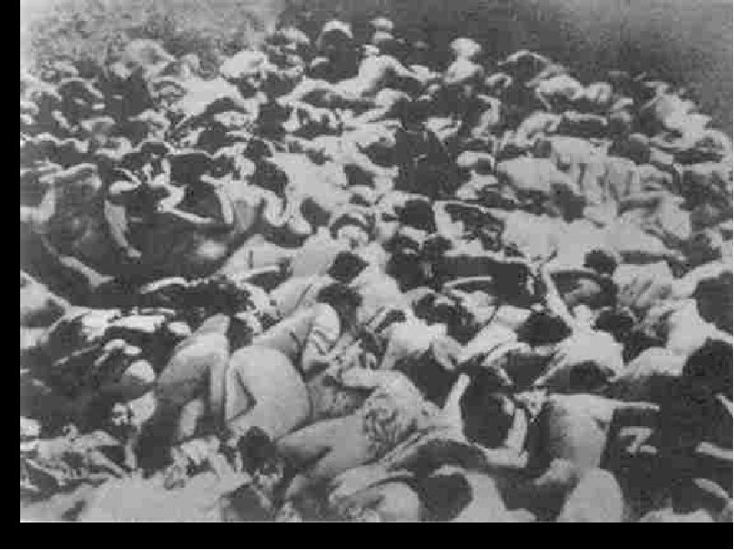

Slide 17
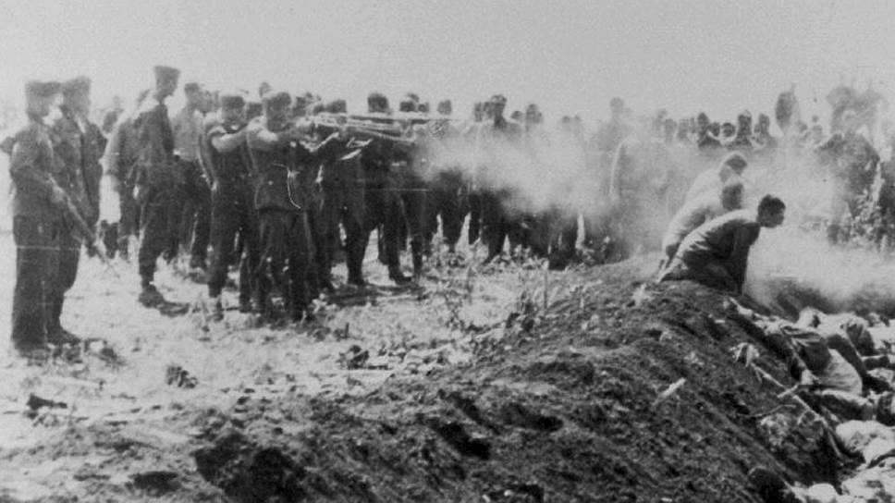
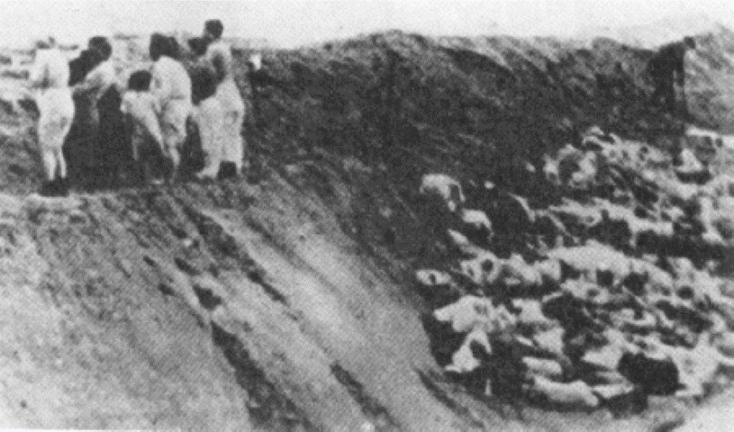
Страшные цифры Холокоста
6 млн человек было уничтожено , в том числе 1,5 млн детей.

Slide 18
«Память о Холокосте необходима, чтобы наши дети никогда небыли жертвами, палачами или равнодушными наблюдателями» И. Бауэр, исследователь Холокоста

